Slide 1



Slide 2
APP
POWERPOINT
資三A 徐晨曄
資三B 陳沁
APP programming

Slide 3
app主題
目錄
所需技術
CONTENT
成果展示
APP programming

Slide 4

APP主題
Heart Voice
每個人都有很多無人可說的心裡話，爛在肚子裡成了秘密。那是我們的本我的欲望和超我的約束矛盾無法調和，能量無處釋放，自我也就越來越壓抑。heart voice 給你的心靈一個釋放的通道，給自我一個調節的平臺。
APP programming

Slide 5





We Can Do
We Will do
+
⧫


⬅
⬅
註冊登錄
發送匿名消息
發送語音消息
添加背景音樂
使用變聲器

Slide 6


Design
what the features
差異化

⧫
功能簡潔
趣味性


滿足需求

Slide 7


所需技術
Java: APP介面開發
Firebase: 用戶註冊，登錄驗證，留言儲存
APP programming

Slide 8
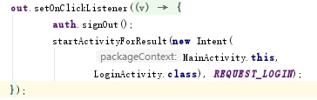
APP programming

Slide 9
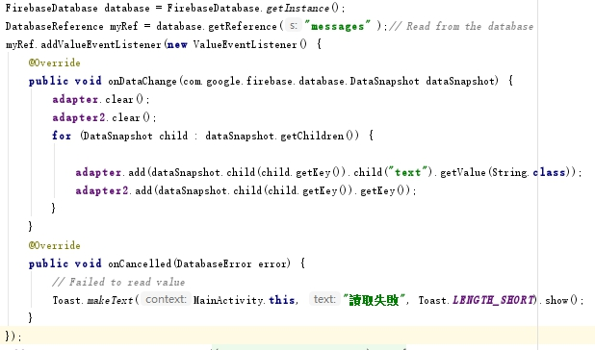
APP programming

Slide 10
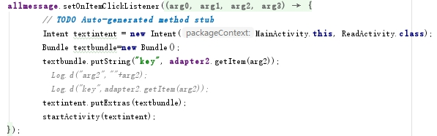
APP programming

Slide 11
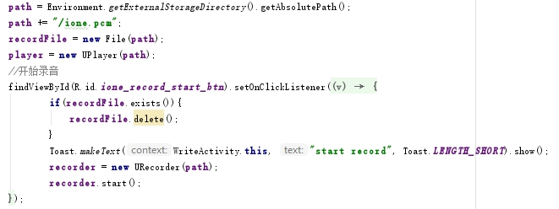
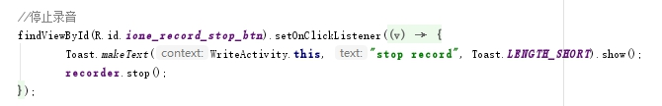
APP programming

Slide 12
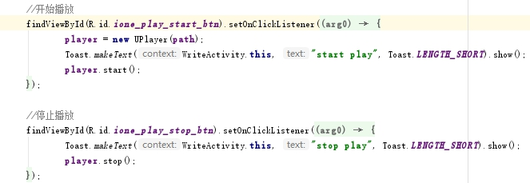
APP programming

Slide 13
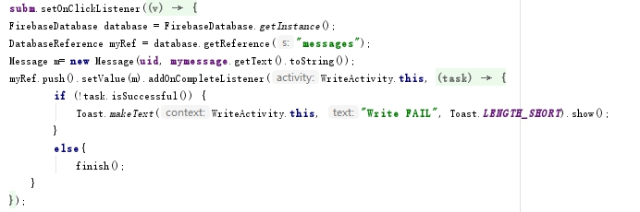
APP programming

Slide 14
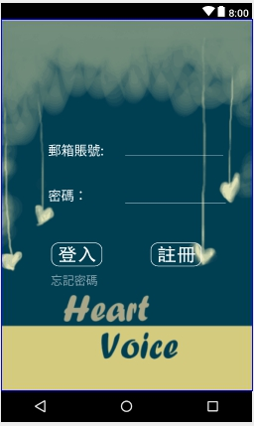
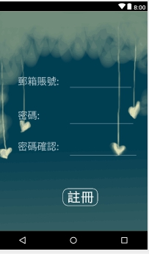
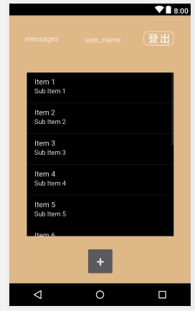
畫面
APP programming

Slide 15
Thanks For Watching
APP programming

